Slide 1


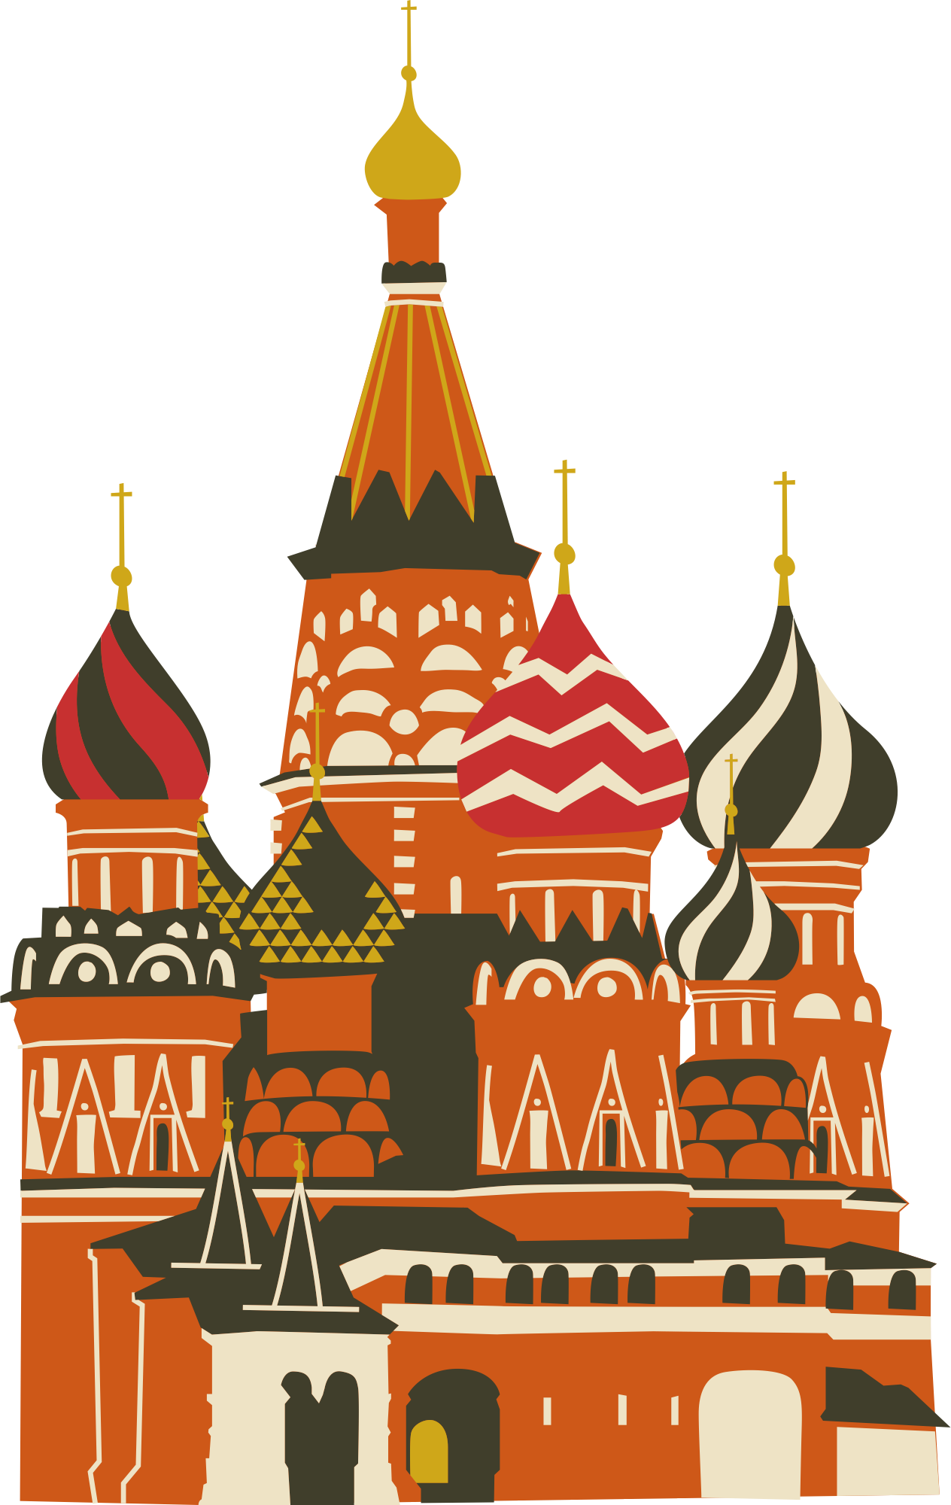
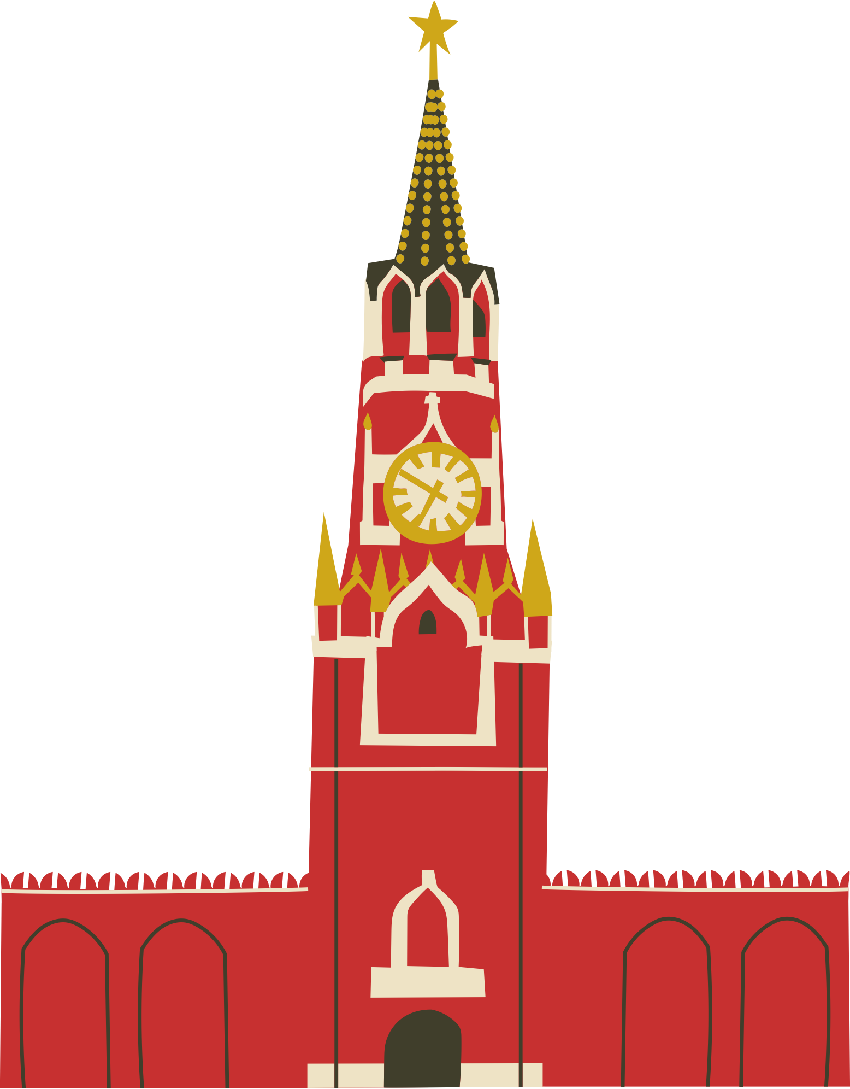


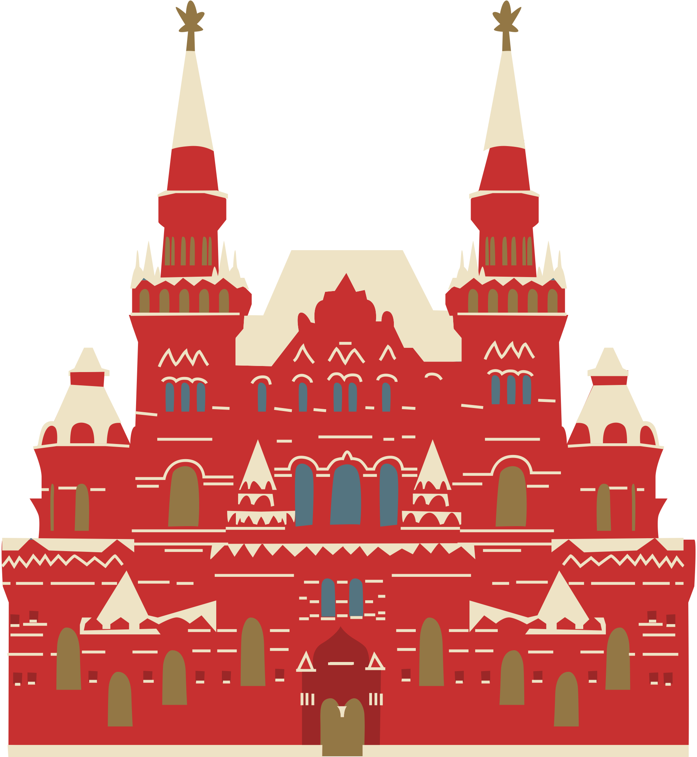

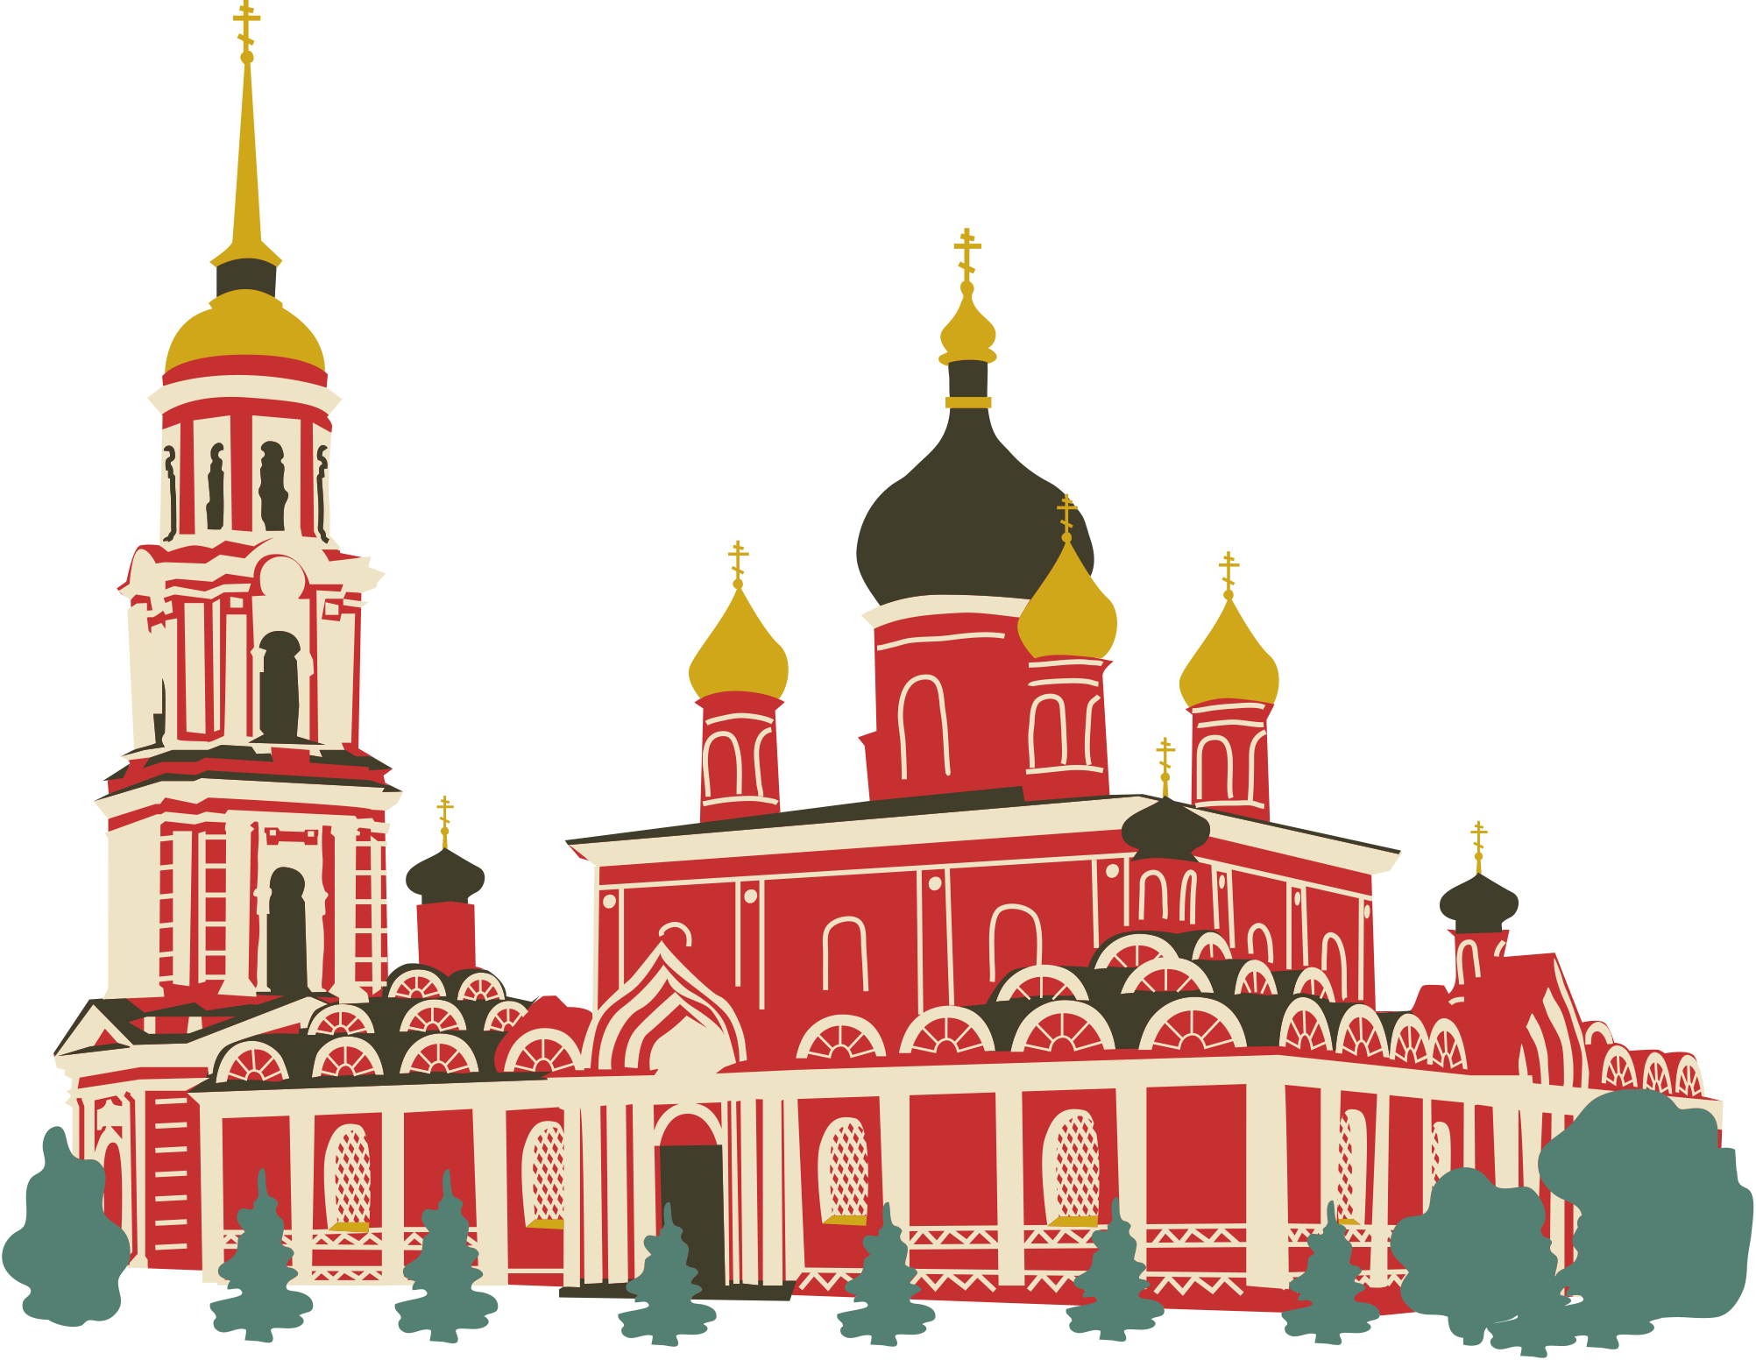




Разговорный страноведческий клуб: «Мосты дружбы. Говорим по-русски о России и своей стране»

Slide 2
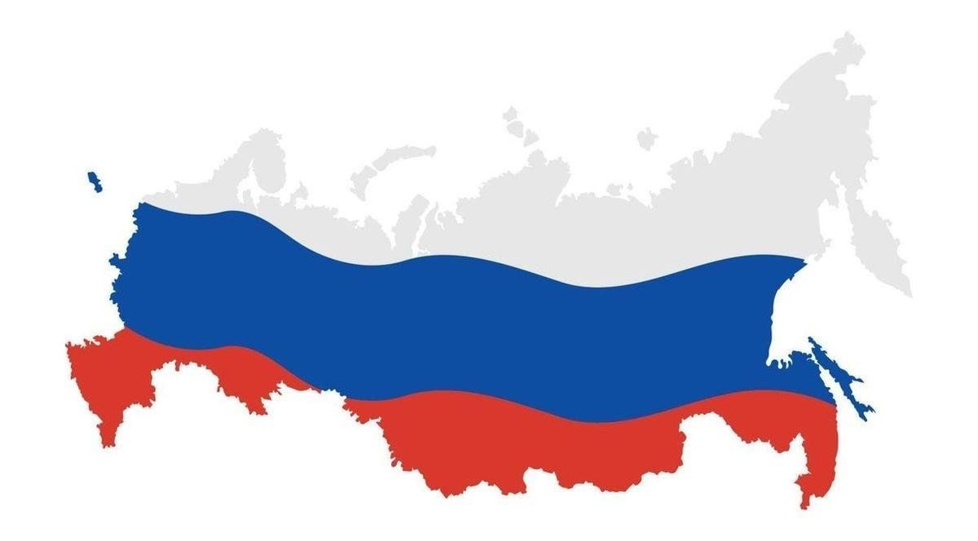
Какие ассоциации у Вас вызывает
слово «Россия»?

Slide 3




ИГРА «ВЕРЮ – НЕ ВЕРЮ»

Slide 4
В России любят пить чай с баранками.
верю
не верю

Slide 5
В России есть озеро, которое зимой замерзает так сильно, что по нему можно ездить на автомобилях, и там даже ставят ледовые дорожные знаки

Slide 6
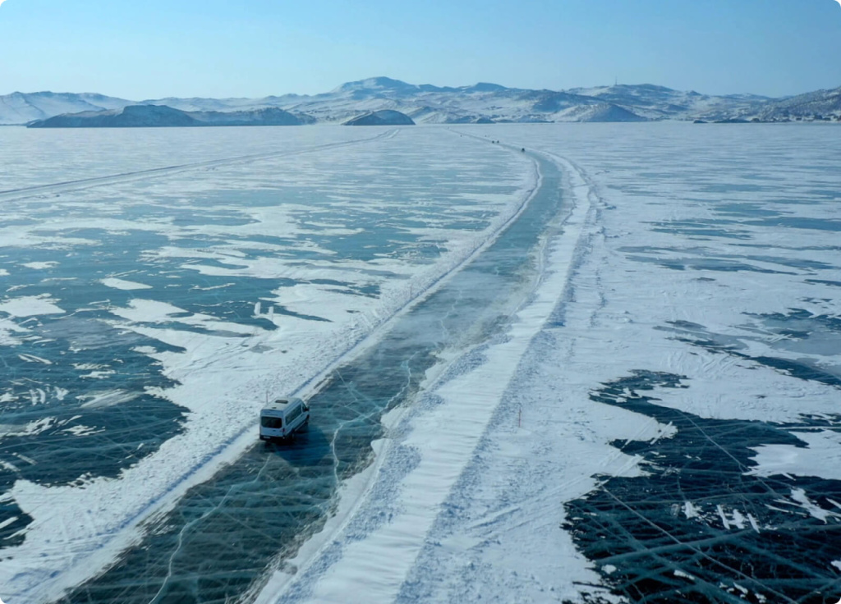
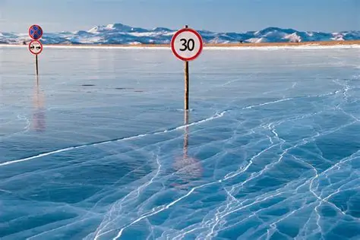
Верно!

Slide 7
В Санкт-Петербурге живёт кот, который является официальным сотрудником Эрмитажа и получает зарплату в виде корма

Slide 8
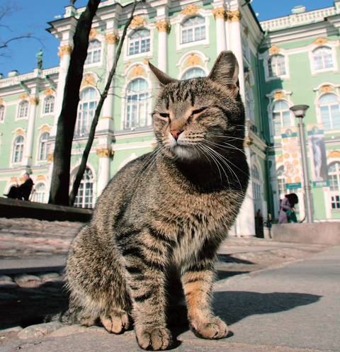
Верно!

Slide 9
В русском языке есть слово, которое означает «опоздать из-за того, что слишком долго прощался» — это слово «запрощаться».

Slide 10

Ложь
Слова «запрощаться» нет, но русские действительно известны долгими прощаниями, для описания такой ситуации есть выражение «застояться в прощаниях»!

Slide 11
В русских семьях есть традиция: когда переезжаешь в новую квартиру, первой в дом должна зайти кошка

Slide 12
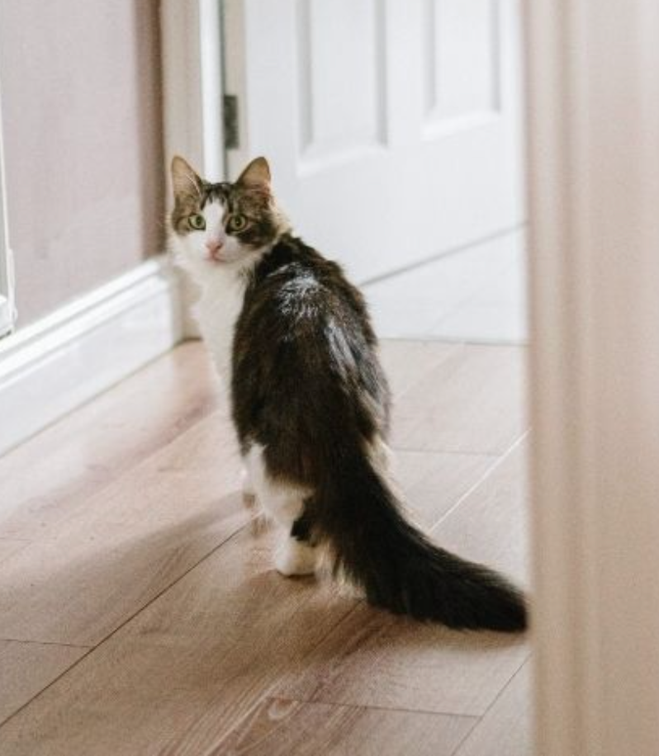
Верно!

Slide 13
В Сибири варят варенье из шишек, и оно имеет вкус, похожий на мед.

Slide 14
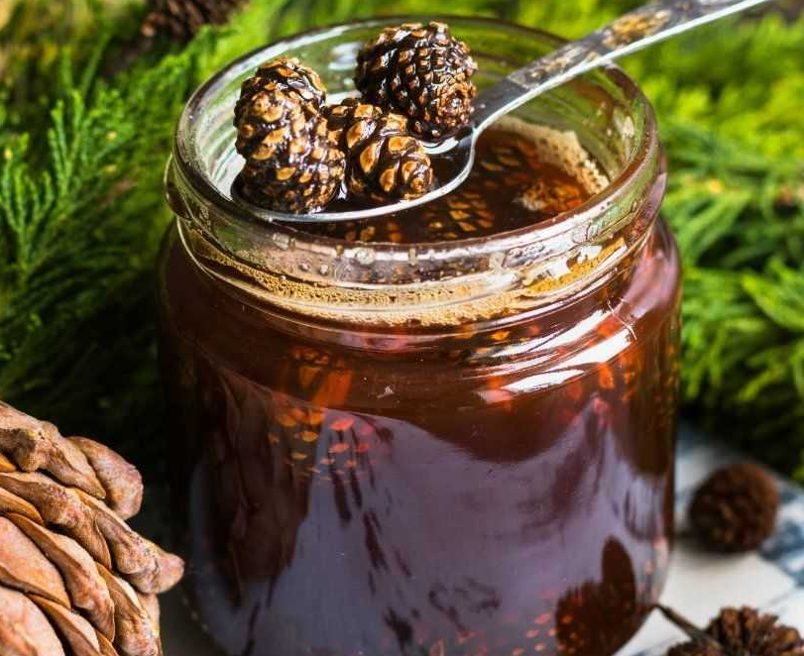
Верно!

Slide 15

Расскажите о
вашей стране!

Slide 16
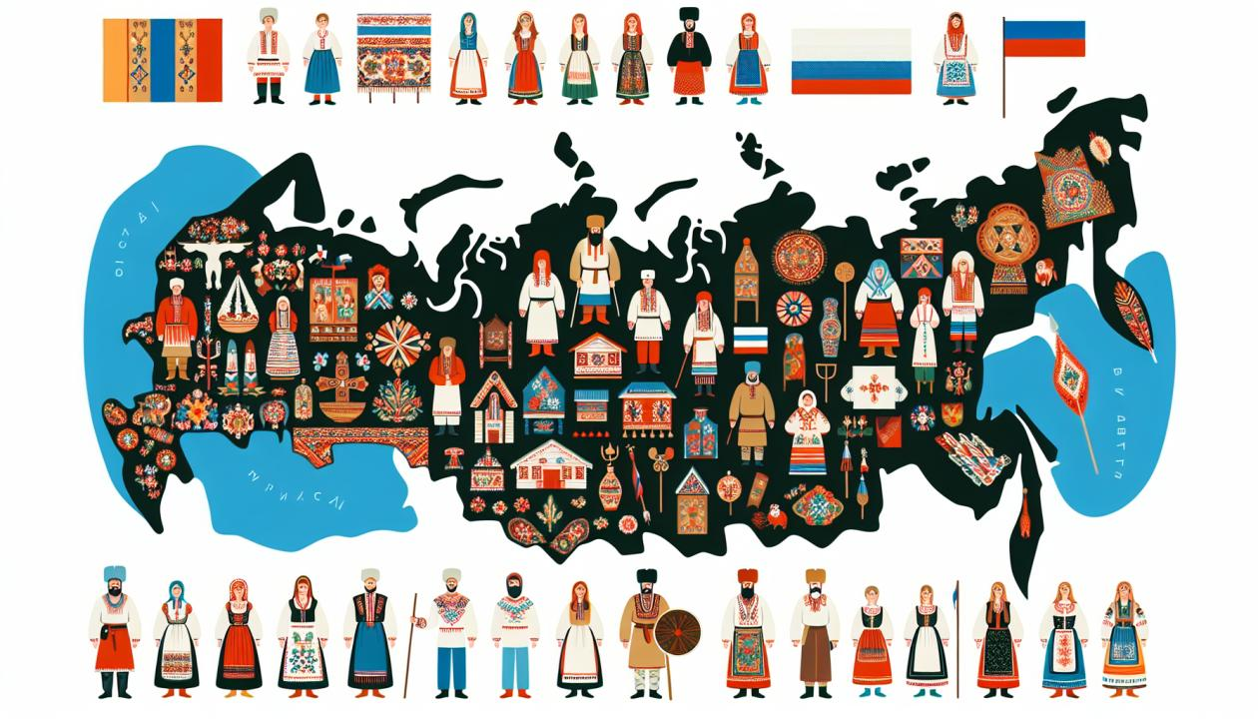
Карта дружбы!

Slide 17
Спасибо Вам большое!
До новых встреч!

